Slide 1
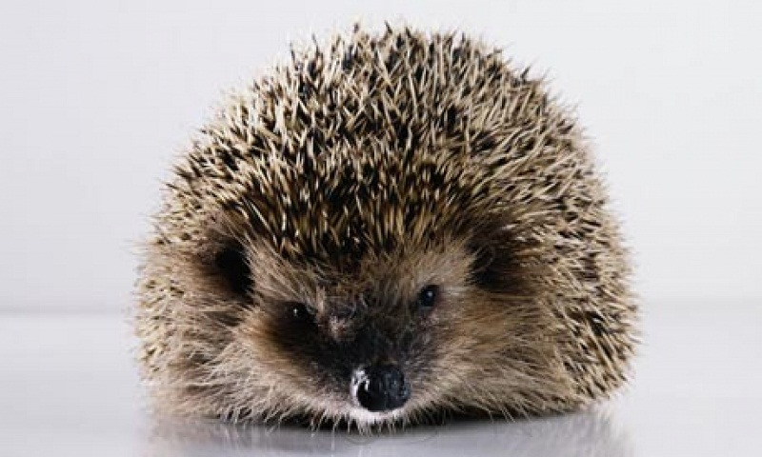
Урок технологии в 1 классе работа с бумагой и картоном вырезание по шаблону
Составила: Павлова Татьяна Петровна

Slide 5
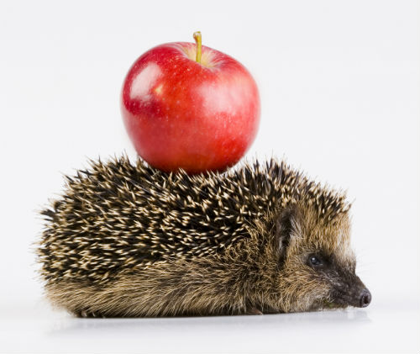
ПРАВДА ЛИ ЧТО:
... ежи накалывают на иголки яблоки и грибы?
Нет. Ежи не делают запасов, и не питаются грибами и фруктами, хотя в природе на иголках может собираться мусор, который они задевают во время «прогулок» по лесу. Кроме того, в полусгнивших опавших плодах часто можно найти много насекомых, которыми с удовольствием лакомятся ежи.

Slide 6
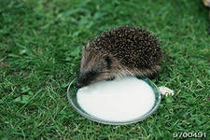
ПРАВДА ЛИ ЧТО:
…ежей надо кормить молоком и яблоками?
Нет. Такая диета вызовет у ежа диарею, истощение и может привести к преждевременной смерти. (Кстати, задумайтесь над этим сочетанием продуктов: что стало бы с пищеварением человека, которого кормят только яблоками и молоком?)

Slide 7
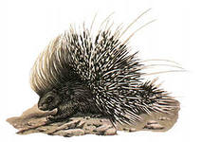
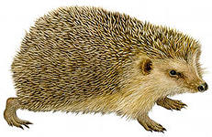
ПРАВДА ЛИ ЧТО:
… дикобразы – родственники ежей?
Нет. Дикобразы – грызуны, а ежи – насекомоядные. Это разные ветви эволюции. Насекомоядные — одна из древнейших групп млекопитающих, есть мнение, что они появились на Земле во времена динозавров. Родственниками ежей являются, например, кроты, землеройки и выхухоли.

Slide 8
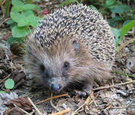
ОБЩИЕ ФАКТЫ О ЕЖАХ:
Сколько лет живут ежи?
Ушастые ежи живут в неволе 5-7 лет, в природе меньше. Hedgehog-home: Обыкновенный еж в неволе, если ему обеспечить спячку и правильные условия содержания, может прожить до 10 лет.

Slide 9
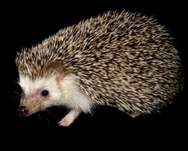
Какие бывают ежи
Четырехпалый, также называемый африканский карликовый еж (Atelerix albiventris) обитает в пустынях и тропических саваннах Центральной Африки от Сенегала до Судана и Замбии. Длина тела 18-23 см., масса 300-700 грамм. Самки несколько больше самцов. Иглы окрашены полосами в серый или коричнево-шоколадный и черный цвет, кончики кремовые, мех на груди и брюшке белый. Есть и другие окрасы. У всех ежей этого вида отсутствует «большой» палец на задних лапах, развитый у других ежей

Slide 10
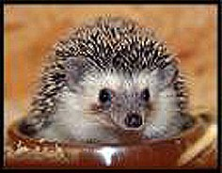
Какие бывают ежи
Сомалийский еж( Atelerix sclateri) обитает в Северном Сомали. Длина тела 18-25 см , масса 300-700 г. Иглы окрашены полосами в коричнево-шоколадный и черный цвет, мех на груди и брюшке белый с коричневыми пятнами

Slide 11
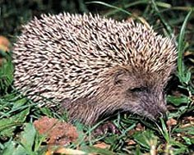
Какие бывают ежи
Амурский, или Китайский еж ( Erinaceus amurensis) похож на обыкновенного ежа, длина тела 30-38 см., масса 700-1000 г. Окраска игл шоколадно-коричневая, часть игл (примерно треть) белая без темных поперечных полос, при этом возможны разные цветовые варианты. Обитает в Китае, Манчжурии и на полуострове Корея; в России встречается в поймах Амура и Уссури, а также в лесах Южного Приморья

Slide 12
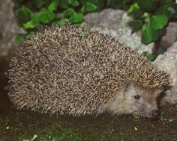
Какие бывают ежи
Восточный европейский еж (Erinaceus concolor ) схож с обыкновенным ежом, однако голова и бока темно-бурые, гораздо темнее, чем горло и брюшко. Иглы шоколадно-коричневого цвета, коричневый мех на брюшке, на груди белое пятно. Длина тела 30-38 см., вес 700-1000 г. Распространен в Восточной Европе (начиная с Чехии и Словакии), на Балканах и Греции, на юге до Израиля, на севере - распространение ограничено Каспийским морем. В России обитает в средней полосе и на юге, также водится на Кавказе и Южном Урале.

Slide 13
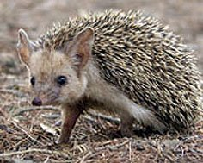
Какие бывают ежи
Ушастый ёж (Hemiechinus auritus). Мелкий еж с мягким коротким мехом. Длина тела 14-23 см. Ухо длиннее половины головы. Колючий панцирь не закрывает бока тела. Поверхность игл покрыта продольными бороздами. Окраска меха и колючего панциря изменчива. Северные формы окрашены темнее с интенсивным рыжеватым оттенком, южные - очень светлые с тусклым палево-рыжеватым оттенком. Типичный обитатель глинистых и песчанных степей, полупустынь и пустынь. Черноземных степей с густой растительностью избегает. Питается преимущественно насекомыми (жуки, саранчовые) и мелкими позвоночными. Распространен в Средней Азии, Казахстане, Северном Кавказе, Восточном Закавказье, Нижнем Поволжье.

Slide 14
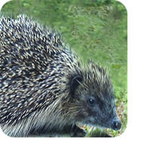
Какие бывают ежи
Центральнокитайский еж, или Хьюгов еж - Mesechinus hughi Central Chinese Hedgehog - обитает в Центральном Китае. Предпочитает открытые области, но также бывал найден в лесах. В отличие от многих других разновидностей ежей, еж Хью ищет пищу во время светового дня.

Slide 15
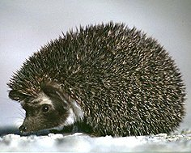
Какие бывают ежи
Эфиопский еж (Paraechinus aethiopicus) широко распространен по всей Северной Африке. Длина тела 15-25 см, масса 400 - 700 г. Иглы светло-коричневого цвета, ноги темные. Мех на брюшке смешанных цветов - коричневого, черного и белого, иногда сплошной коричневый. На мордочке темная маска, хорошо обозначена широкая белая полоса на лбу

Slide 16
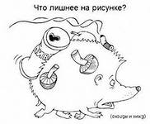

Slide 17
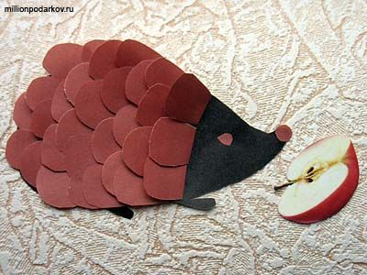
Ежик

Slide 18
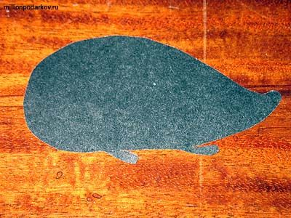
Этапы работы

Slide 19
Этапы работы

Slide 20
Выставка работ

